Slide 1
Büyük buhran yılları ve makro-iktisadın ortaya çıkışı.

Slide 2
Buhran Öncesi
Büyük Buhran, ABD’de başladı ve dünyaya yayıldı.
Buhran’ı anlamak açısından, Buhran öncesi ABD ekonomisindeki gelişmeler önemlidir.

Slide 3
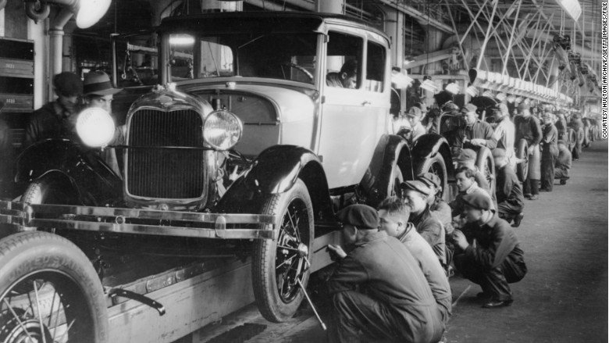
Ford Fabrikası, 1920’ler

Slide 4
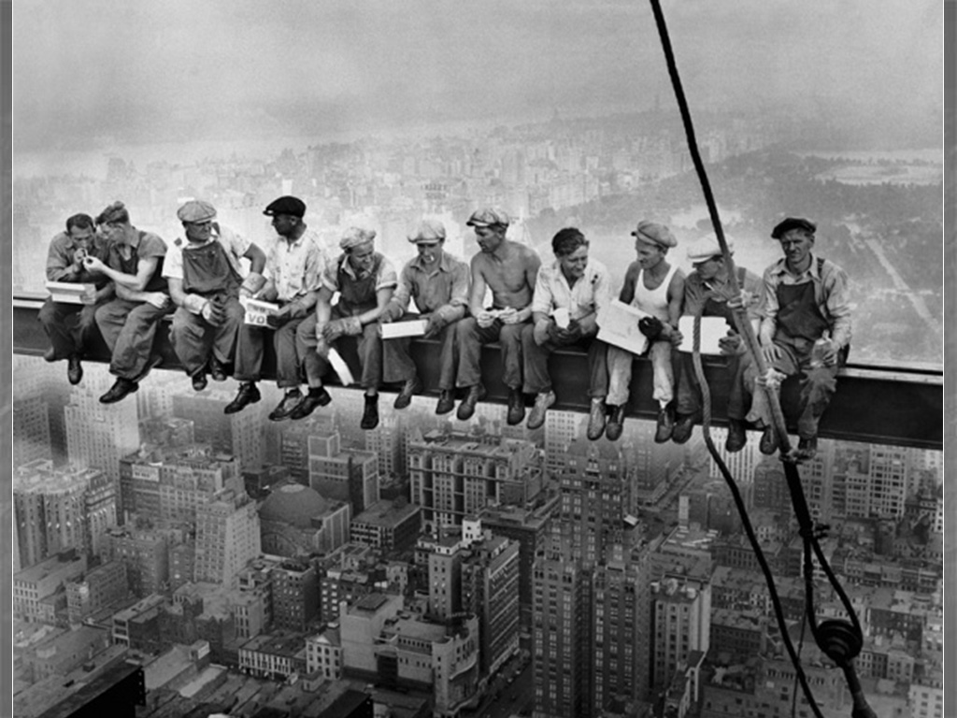
Notes:
'Lunch atop a Skyscraper (New York Construction Workers Lunching on a Crossbeam)' is a famous photograph taken by Charles C. Ebbets during construction of the GE Building (30 Rockefeller Plaza) at the Rockefeller Center in New York City on September 29, 1932.
The image shows eleven men sat on a girder on the 69th floor,

Slide 5
Buhran Öncesi
Fordist üretim tarzı bu dönemde ortaya çıktı
Yüksek hızda iktisadi büyüme
Borsadaki yükseliş, büyümeye eşlik etti.
Düşük işsizlik oranı dikkat çekici.

Slide 6
A.B.D. Borsa İndeksi

Slide 7
A.B.D. İmalat Sanayii Üretimi

Slide 8
A.B.D İşsizlik oranı (aylık)

Slide 9
BÜYÜK BUHRAN
Büyük Buhran’ı açıklamada en önemli kaynak, John Maynard Keynes’ aittir.
İstihdam, Faiz ve Para Genel Teorisi - 1936
Keynes (1883 – 1946)

